Slide 1


IMPRESIONES 3D
Area Mecánica
Prototipo De Repuestos
Nombre: Francisco Gatica, Jaime Jara, Juan San Martin, Jeison Escobar
Carrera: Mecánica y electromovilidad automotriz
Asignatura: Funciones y Geometría
Profesora: Lissette Salamanca
Fecha: 07/12/2023

Slide 2
Definición del Proyecto:
Reconstruir piezas en 3D utilizando técnicas de matemáticas para capturar con precisión la geometría de la pieza original. Utilizando distintos softwares 3D como SolidWorks, Prusaslicer, AutoCAD, Tinkercad y escaneando piezas para así poder crear un modelo tridimensional con estos programas a base de medidas para realizar la creación del repuesto.

Slide 3
Impresión De Repuestos En 3D
Problemática: cuando un vehículo requiere una pieza que ya no está disponible, se ha quebrado, está descontinuada o es una pequeña pieza que solo está disponible en un kit y solo necesitó esa pieza individual para restaurar o reparar el vehículo afectado.
Noción matemática: en la impresión 3D de repuestos automotriz ocuparemos distintas operaciones matemáticas con la geometría en 3D: calculo,trigomonetria estas operaciones son fundamentales para el diseño y creación de piezas automotriz mediante la impresión 3D.
Dificultad en la localizacion de piezas
Desvalorización del vehículo
Tiempo de inactividad prolongado
Aumento del costo de reparacion
Costos adicionales
Riesgo de daños adicional
Falta de Repuestos o Repuestos descontinuados
Frustracion del propietario
Desgaste
adicional
Percepcion negativa del servicio
Perdida finaciera
Dificultad en la
reventa
Pérdida de productividad
Utilizar otro medio de transporte
Perdida del vehiculo
Reparaciones
recurrentes

Slide 4
Objetivo: Optimizar el tiempo y la accesibilidad en la reparación de vehículos, mediante la producción ágil y personalizada de repuestos utilizando la tecnología de las impresiones en 3D.
Preguntas de investigación:
¿Cómo obtener con mayor facilidad las medidas de una pieza para recrearla?
¿Cómo ser precisos en la fabricación de un repuesto?
¿Cómo mejorar la accesibilidad hacia los repuestos?
¿Cómo facilitar la creación o reconstrucción de un repuesto descontinuado o desgastado?

Slide 5
Temas iniciales involucrados:
Repuestos descontinuados
Poca accesibilidad
Precios muy altos
Repuestos en específicos.
Matemáticas:
Geometría 3D
Análisis de tolerancias.

Slide 6
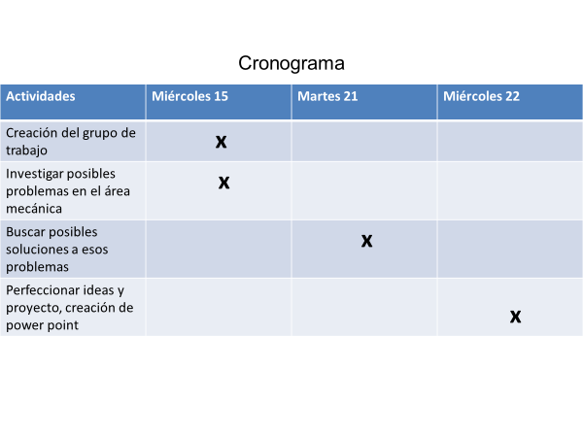

Slide 7
Materiales y Herramientas a utilizar
Etapa 1: Ingreso de vehículo al taller y diagnóstico de fallas: Pie de metro, Feller, Micrómetro y Reloj Comparador, estas herramientas se utilizan para medir las superficies, grosor, diámetro entre otras cosas de las piezas.
Etapa 2: Solución de problema e impresión de la pieza: Planos, Mediciones, Impresora 3D, Filamento.

Slide 8
¿Cómo obtener con mayor facilidad las medidas de una pieza para recrearla?
1) La impresión 3D y otras tecnologías de fabricación aditiva pueden ayudar a producir piezas automotrices de alto rendimiento de manera rápida y eficiente, reduciendo el tiempo de producción de días o semanas a horas.
2) Colaborar con expertos en tecnologías de fabricación aditiva para mejorar el diseño y desarrollo automotriz puede ser beneficioso para resolver desafíos automotrices y acelerar la innovación en la industria.
3) El mecanizado de piezas de repuesto se utiliza para producir piezas que se necesitan para reparar o mejorar el funcionamiento de los vehículos.
Linkografía: Impresión 3D para el sector automotriz | 3D Systems. (2022, 1 abril). 3D Systems. https://es.3dsystems.com/automotive
Seo. (2023, 26 junio). Fabricación de piezas de repuesto a medida. Empresa de mecanizado en Barcelona - Grumeber. https://grumeber.com/fabricacion-piezas-de-repuesto/
BernieA. (2023, 5 octubre). ¿Para qué se usan las máquinas CNC en la industria automotriz? - Blog Centric México. Distribución y venta de maquinaria CNC. https://centricdemexico.com/usos-maquinaria-cnc-industria-automotriz/

Slide 9
¿Cómo facilitar la creación o reconstrucción de un repuesto descontinuado o desgastado?
Para facilitar la creación de un repuesto desgastado:
1) Mediciones precisas: Toma medidas exactas del repuesto desgastado para garantizar que la nueva pieza se ajuste correctamente.
Material adecuado: Selecciona un material compatible con las funciones y condiciones de trabajo del repuesto. Puedes buscar materiales mejorados o alternativos.
Diseño asistido por computadora (CAD): Utiliza software CAD para crear un diseño detallado del repuesto, basándote en las medidas y funciones requeridas.
Linkografìa:www.3dprintingdesign.es. (s. f.). SOLIZE y HP permiten la producción en 3D de piezas de repuesto para Nissan. 3D Printing & Design. http://www.3dprintingdesign.es/es/noticia/solize-y-hp-permiten-la-produccion-en-3d-de-piezas-de-repuesto-para-nissan

Slide 10
¿Cómo mejorar la accesibilidad hacia los repuestos?
La impresión 3D permite fabricar piezas que ya no están disponibles en el mercado. Esto es especialmente útil cuando se trata de repuestos antiguos o difíciles de encontrar. Con la impresión 3D, es posible recrear estas piezas y mantener en funcionamiento equipos o dispositivos que de otra manera serían difíciles de reparar.
Linkografía: Diseño y Desarrollo de Producto - Chile - 3DWorks. (s. f.). 3DWorks. https://www.3dworks.cl/diseno

Slide 11
¿Cómo ser más precisos en la fabricación de un repuesto?
Hay distintas herramientas tecnológicas qué nos ayudan en este proceso, siendo de gran presión y fácil disponibilidad, además son herramientas que día con día las utilizan los mecánicos para medir tolerancias en los componentes del motor, Existen diferentes unidades de medida, dependiendo de lo que pretendas medir, ya sea peso, volumen, dimensión, etc. Es posible realizar la medición de forma directa o indirecta; reproducibles.
Linkografía: Arsam. (2022, 22 agosto). Las herramientas de medición más comunes en la industria. ARSAM | Soluciones para la industria. https://www.arsam.es/las-herramientas-de-medicion-mas-comunes-en-la-industria/

Slide 12
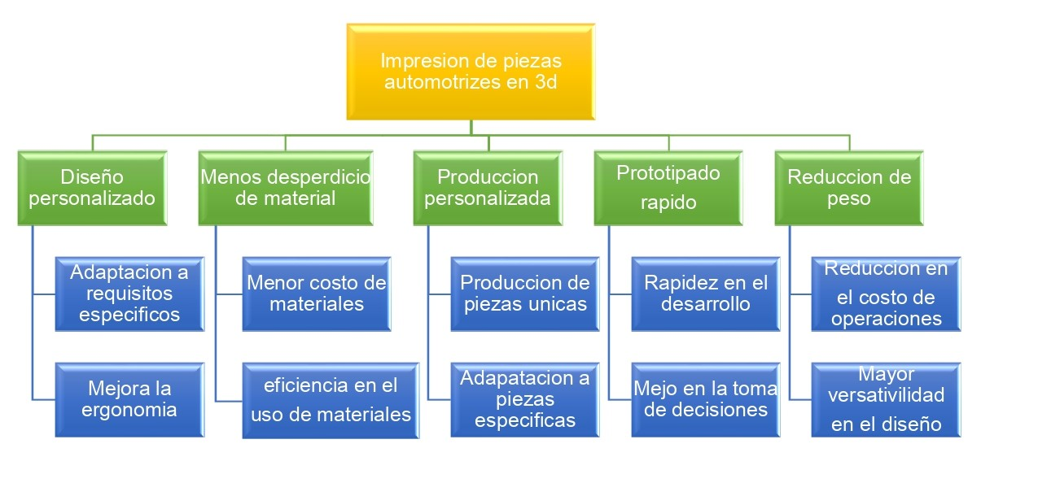
Árbol de solución:

Slide 13
Bitácora:
Fechas | Tareas | Responsable(s)
15/11/2023 | Creación del grupo de trabajo | Jeison
15/11/2023 | Investigar posibles problemas en el área mecánica | Todos
21/11/2023 | Perfeccionar ideas y proyecto, creación de Power Point | Juan
22/11/2023 | Creación de preguntas | Francisco y Jaime
28/11/2023 | Creación de organigramas | Todos
29/11/2023 | Buscar posibles soluciones a esos problemas | Todos
05/12/2023 | Uso de los conceptos matemáticos | Todos

Slide 14
Herramientas tecnológicas a utilizar:
Software de Diseño 3D: AutoCAD, SolidWorks, Fusión 360.
Impresoras 3D Avanzadas: Stratasys, Formlabs, Ultimaker.

Slide 15
Uso de las herramientas tecnológicas dentro del proyecto:
AutoCAD, SolidWorks, Fusión 360 son Herramientas de diseño asistido por computadora (CAD) que permiten la creación de modelos 3D precisos de las piezas que se van a imprimir.
Stratasys, Formlabs, Ultimaker son Fabricantes de impresoras 3D avanzadas específicas para aplicaciones industriales, que ofrecen alta precisión y una variedad de materiales.

Slide 16
Uso de las matemáticas en el proyecto:
Geometría 3D: La geometría 3D se aplica en la impresión de piezas automotrices para diseñar y fabricar componentes complejos con precisión. Permite modelar formas tridimensionales detalladas, optimizar la geometría para mejorar la eficiencia y la resistencia, así como facilitar la producción de prototipos y piezas personalizadas mediante tecnologías como la impresión 3D. Esto contribuye a la innovación en el diseño de vehículos y a la fabricación de piezas más eficientes y personalizadas en la industria automotriz.
Análisis de tolerancias: El análisis de tolerancias en la impresión 3D de piezas automotrices es fundamental para asegurar la calidad, la precisión y la funcionalidad de las piezas, así como para facilitar su integración en el conjunto final del vehículo.

Slide 17
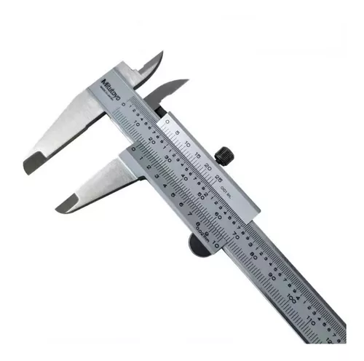
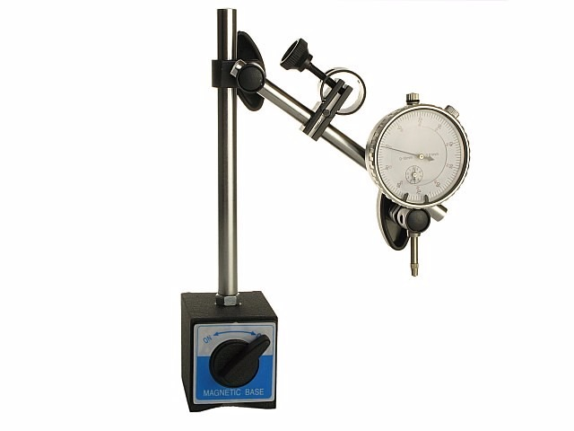
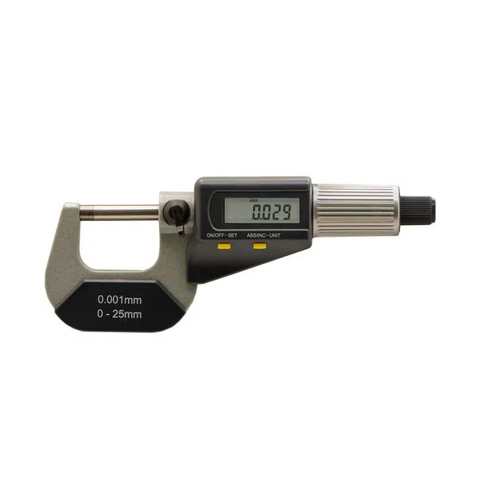
Herramientas:
Pie de metro
Reloj comparador
Micrómetro

Slide 18
Linkografía:
Imagen 1: https://www.expressbike.cl/MLC-1055057307-pie-de-metro-de-6-150-mm-marca-mitutoyo-530-104-original-_JM
Imagen 2: https://mpw.cl/producto/base-magnetica-y-reloj-comparador/
Imagen 3: https://www.veto.cl/micrometro-e5010109/p

